Slide 1

Emprendemos
3/Junio/2023
Magister Eduard Duarte Sepúlveda

Slide 2
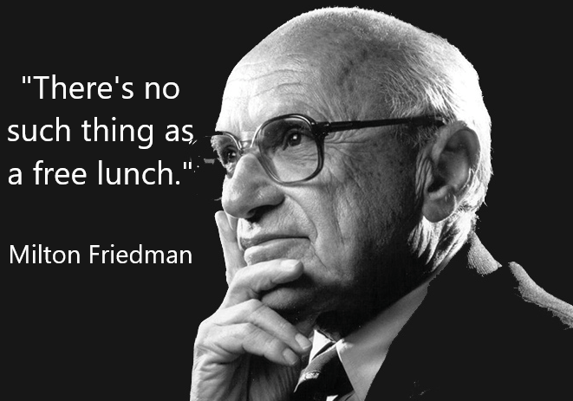
Nada es gratis
Creando Valor

Slide 3




Nuestra perspectiva de la revolución digital
La transformación digital está revolucionando las expectativas de los consumidores alrededor del mundo en todas las industrias…
- Esta tendencia es aún mayor en los segmentos más jóvenes como Millenials y Gen-Z con un profundo impacto para todos los jugadores en todos los mercados
Para satisfacer estas expectativas son requeridas nuevas capacidades metodológicas para conocer y satisfacer el consumidor digital…
- Estás metodologías son las que realmente permiten cerrar las brechas de experiencia
Arquitectura Digital Empresarial
1
Design Thinking
Capacidades tecnológicas digitales…
Migración hacia la Nube
Movimiento progresivo de los componentes de TI a una infraestructura de alojamiento que puede ofrecer hardware y software como servicio desde la red
Capacidades metodológicas digitales…
Engagement
2
Social, Local: Móvil
Convergencia de tecnologías colaborativas, basadas en la ubicación y portátiles que ayudan a generar ideas del comportamiento individual
Antropología
Usabilidad y experiencia
3
Internet de las cosas
Proveer a los objetos cotidianos con capacidades de conexión para intercambiar información con otros objetos y así mejorar el desempeño del servicio individual y colectivo
Agile + Lean
4
Big Data y analytics
Procesamiento de grandes grupos de información estructurada y no-estructurada y analytics avanzados para encontrar insights y habilitar la toma de decisiones en tiempo real
Notes:
Economia de experiencia – micro momentos de un cliente con una marca o una propuesta de valor

Slide 4
Crear ofertas digitales (Digital Offerings*) está basado en el uso de capacidades metodológicas y tecnológicas para generar ventaja competitiva en por medio de experiencias de cliente diferenciadas…
Capacidad
Significado
Ejemplos de aplicación
Pensamiento de diseño (Design Thinking)
Productos diseñados a partir del profundo conocimiento del clientes, su contexto y objetivos. – Es allí donde surgen las oportunidades reales de innovación
Bancolombia
Aplica Design Thinking para crear experiencias diferenciadas y nuevos negocios digitales
Arquitectura Digital Empresarial
Capacidad organizacional para definir ofertas digitales centradas en el cliente y enriquecidas con tecnologías convergentes.
Claro Colombia
Ha incorporado esta capacidad desde el 2018, cuando decide impulsar su transformación digital.
Usabilidad y experiencia (UI/UX)
Las primeras interfaces son probadas con usuarios para lograr la mayor persuabilidad. – A partir de esto las mejoramos antes de hacerlas.
AVAL ADL
Aplica pruebas de usabilidad y experiencia con pensionados para evaluar el servicio de solicitud de pensión 100% digital
Una capacidad de negocio es una habilidad o saber hacer para poder llevar a cabo la intención estratégica, idealmente que genere ventaja competitiva y se compone de gente formada, que sigue unos procesos definidos y tiene los recursos para hacerlo. – Escuela Digital Uniandes.

Slide 5
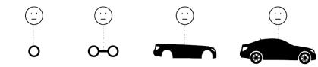

La metodología agile busca generar una forma de trabajar iterativa
retroalimentación constante.
Ejecución tradicional en cascada
Ejecución Agile
¿Cómo se trabaja con agile?
Desarrollo
parcial
INCREMENTOS DE VALOR
MVP
Valor para el negocio
Riesgo
Visibilidad
¿Porque Agile?
Desarrollo agile
Desarrollo tradicional

Slide 6

¿Qué es un servicio?

Slide 7


Slide 8


Slide 9


Slide 10


Slide 11


Slide 12
Identificar que necesita el cliente
Creando valor
Identificación campo de juego
Brechas de experiencia
Adyacencia
Espacio en blanco
Modelado de negocio
Job to be done (situación > deseo > resultado)
Customer value proposition
Business model Canvas
Modelado de experiencia
Customer Journey
Prototipos (baja, alta)
Análisis de canales – funcionalidades (trayectorias)

Slide 13
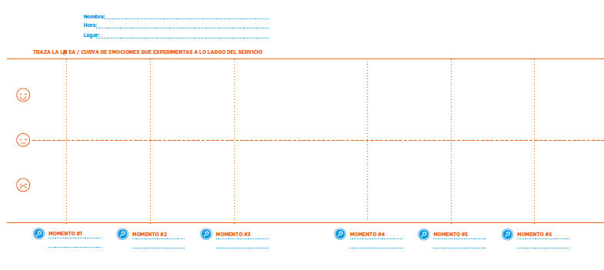

Slide 14
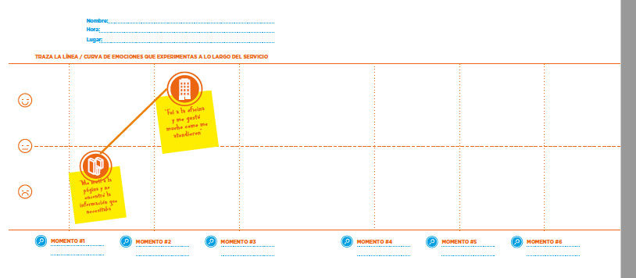

Slide 15
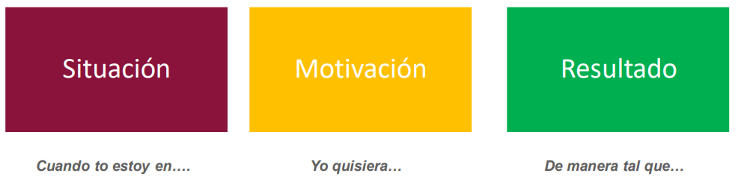
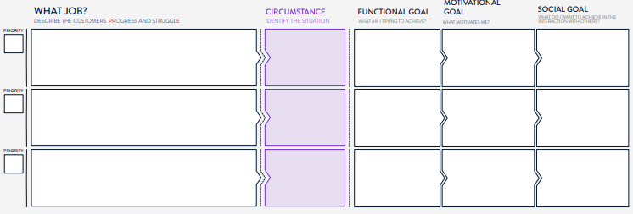
¿Que queremos resolver?
Creando Valor

Slide 16
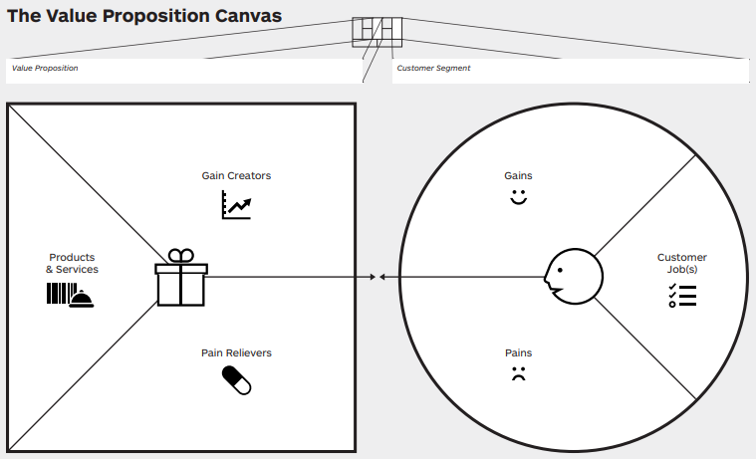
Que aprenderemos – Creando Valor
Crear Valor de negocio
Propuesta de valor

Slide 17
Ejemplo Value proposition canvas
Creando valor
Nombre del conductor, carro, etc
Saber los datos de quien me va recoger
Tiempo en que llega, costo previamente, etc
Saber el tiempo que se demora en llegar y el costo
Desplazamiento efectivo
Desplazarme a la casa
Conductores certificados
Miedo a paseo millonario
Decia foto y el nombre del conductor
No sabia nada distinto a la placa

Slide 18
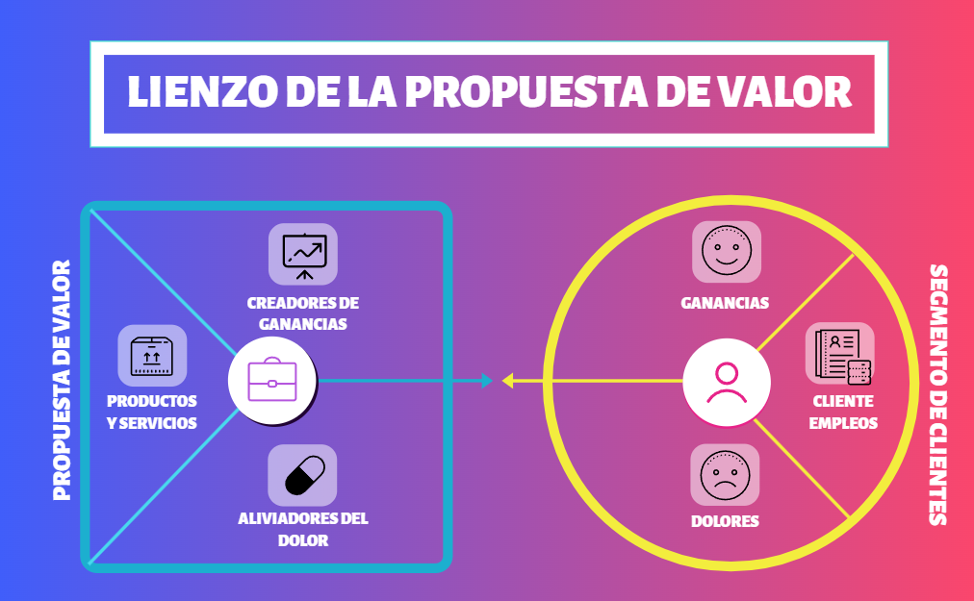
Que aprenderemos – Creando Valor
Crear Valor de negocio
Propuesta de valor
https://edit.org/edit/all/1jhnsq

Slide 19
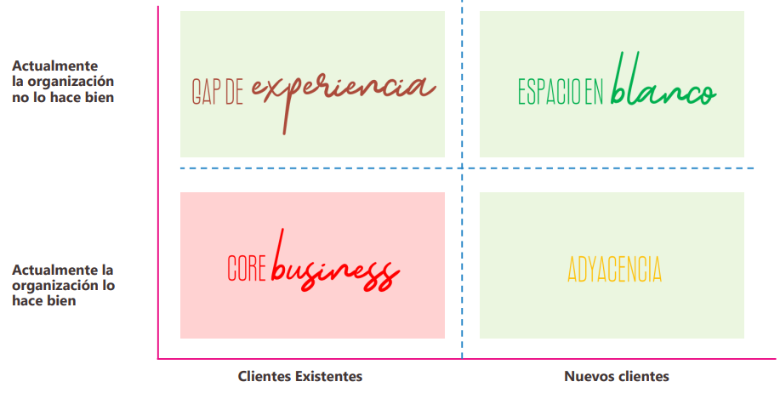
Que aprenderemos – Creando Valor
Crear Valor de negocio
Propuesta de valor
Naturaleza de la oportunidad
Naturaleza de cliente

Slide 20
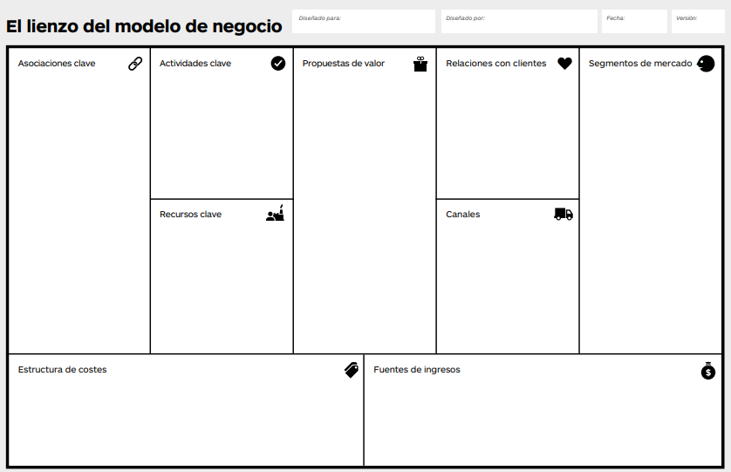
ENTREGAR VALOR
CREAR VALOR
Escriba aquí…
Proveedores de telefonía celular
Brokers de CriptoActivos
Billeteras Digitales
Conocer al cliente (ambos segmentos) mediante su ADN digital
Conocer el origen del efectivo
Co crear la Plataforma con los usuarios para que indiquen qué servicios o mejoras quieren hacer
Prevención de Fraudes
SARLAFT
Módulo de intermediación en Compra/Venta de Criptoactivos
Seguridad, confianza y respaldo de cada una de las transacciones.
Canales de Atención al cliente (CX), ChatBot
Blog de Educación Financiera y Oportunidades de Inversión alimentado por la comunidad
Seller: Usuarios de la Plataforma, entre 18 y 28 años , no tienen hijos, trabajan en el sector de tecnología, freelance o emprendedores digitales que trabajan para agencias en el exterior y les pagan en criptoactivos.
Buyer: Usuario de la Plataforma entre 25 y 45 años, tiene un buen empleo que genera ganancias importantes y desea invertir de forma inteligente, para no depender de las variables del mercado, usualmente compraba en dólares.
UX de la Aplicación Móvil
Integración con Cuentas digitales de terceros
Cadenas de Bloques tipo Consorcio para rastrear los orígenes del activo digital
IA para el chatBot
MFA/ OTP/ Autenticación Biométrica
Celulares
Billeteras Digitales con identificadores únicos por cliente
Billeteras Digitales de terceros
Diseño, Mantenimiento y despliegue de la aplicación
Procesamiento de los datos de los usuarios
Infraestructura Cloud que se integre con las cadenas de confianza distribuida y tenga permisos para crear registros en los layers
Integración con Infraestructura On Premise (API)
Valor por Consultas por API de la IA
Pagos por el movimiento del dinero a las cuentas digitales
Comisiones por trading de criptoactivos
CAPTURAR VALOR

Slide 22
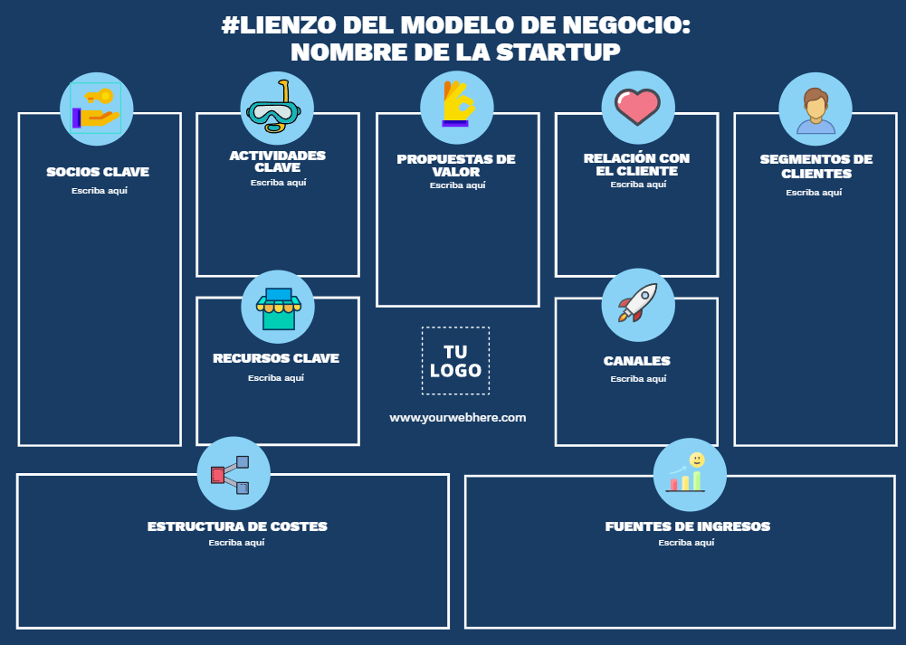
Bussines canvas model
Creando Valor
https://edit.org/edit/all/255wgdzsq

Slide 23
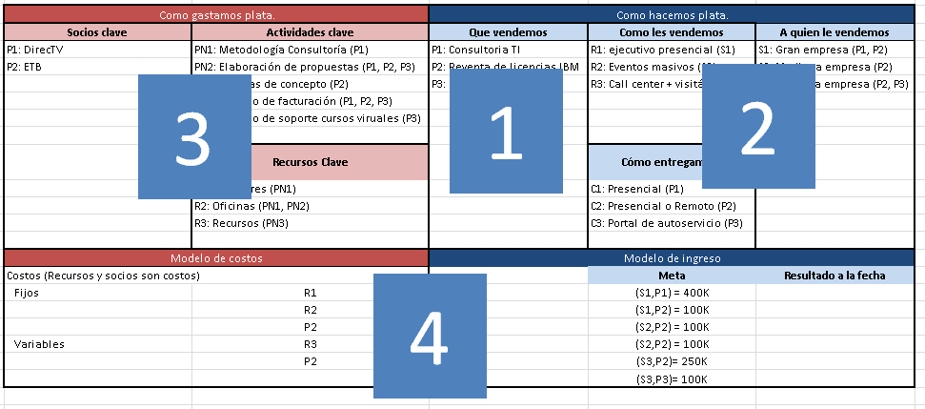
Capturando Valor $
Emprendimientos y empresas deberán estar en capacidad de contar sin presentación como hacen plata, recorriendo de forma lógica y correlacionada el business model canvas.
Este ejercicio tiene por objetivo garantizar un entendimiento del negocio por parte de los empresarios y emprendedores.

Slide 24
Que aprenderemos – Creando Valor
Crear Valor de negocio
Propuesta de valor
Describa el JTBD | Cuando el usuario esta? (Describa la circunstancia) | El usuario quisiera.. (Motivaciones funcionales) | El usuario quisiera.. (Motivaciones Emocionales) | De manera tal que… (Resultado que quisiera lograr)
WS - Acceder de forma rápida y segura a un préstamo de efectivo a una tasa adecuada , seleccionando tiempos cortos y transferencias a otras billeteras digitales - Generar ganancias con el dinero de mi cuenta de ahorros superiores a las ofrecidas por la Banca tradicional, con una transacción respaldada, rápida y segura. | Con la necesidad urgente de un crédito de pago rápido a tasas adecuadas, claras, confiables y reguladas por una entidad, que le permita crear una vida crediticia sin perjudicar su flujo de caja o arriesgar su tranquilidad Buscando una oportunidad de inversión de corto plazo que le garantice buenos rendimientos y proteja su dinero, con garantía y el respaldo | Acceder a un préstamo rápido de efectivo de bajo monto, por poco tiempo desde su celular o algún canal digital sin tener que ir al Banco Tener la oportunidad de ofrecer dinero de forma segura, a cambio de un % con la garantía de que le van a pagar, desde un canal digital que le garantice inmediatez y soporte | Recibir una ganancia, poner a trabajar el dinero, estar seguro de que le van a regresar el dinero. Solucionar una urgencia, encontrar fuentes de financiación diferentes a la Banca tradicional, pagar tasas justas. No tener que recurrir a prestamistas independientes o gota a gota | Generar una experiencia digital que permita conectar a prestamistas con solicitantes de bajos montos a corto plazo, que sea seguro, rápido y confiable, generando así, una nueva línea de Revenue para Todo Tarjetas S.A, que provenga de la intermediación de las transacciones.
WS - Cambiar a Pesos Colombianos los criptoactivos recibidos mediante una tasa justa en una entidad que garantice la transacción. - Invertir en criptomonedas (stablecoins) desde la misma aplicación del Banco, monitorear sus inversiones y monetizar directamente su cuenta de ahorros/corriente, o a un tercero a través de billeteras o pasarelas . | - Buscando convertir a pesos sus activos digitales , - Buscando aumentar y diversificar su inversion en crypto activos | Comprar criptomonedas (stablecoins) de manera rápida y Segura Vender sus criptomonedas y recibir sus ganancias a su cuenta de ahorros/corriente o cualquier otro destino. | Obtener ganancias de sus inversiones en criptomonedas (stablecoins) con un bajo margen de transacción. Monitorear su inversión y recibir sugerencias de la plataforma. | Ofrecer una herramienta que le permita al usuario comprar y vender criptomonedas (stablecoins) de manera rápida y segura desde la misma plataforma de su banco. Crear una nueva oportunidad de negocio para Todo Tarjetas S.A., que le permite conectar con necesidades de sus usuarios jóvenes y percibir ingresos por las transacciones de venta.

Slide 25

Metodológia para construir un Customer Journey
Componentes básicos del customer journey map
A
B
C
C
Momentos
Etapas de la experiencia, que deben contemplan el antes, durante y después
Pasos del cliente
Detalla los pasos que debe seguir un cliente durante su experiencia
Funcionalidades del cliente
Funcionalidades que debe seguir el cliente en su jornada – puede ser más de 1 por pantalla
Funcionalidades del negocio
Funcionalidades que debe habilitar Claro para hacer realidad las funcionalidades de cliente – Componen la solución
A
Exploración
Desición
Compra
1
2
3
4
5
6
B
Nombre paso 1
Nombre paso 2
Nombre paso 3
Nombre paso 4
Nombre paso 5
Nombre paso 6
Funcionalidad del cliente
Funcionalidad del cliente
Funcionalidad del cliente
Funcionalidad del cliente
Funcionalidad del cliente
Funcionalidad del cliente
C
Funcionalidades del cliente
Funcionalidad del cliente
Funcionalidad del cliente
Funcionalidad del cliente
Funcionalidad del cliente
Funcionalidad del cliente
Funcionalidad del cliente
Funcionalidad del negocio
D
Funcionalidades Negocio
Funcionalidad del negocio

Slide 26
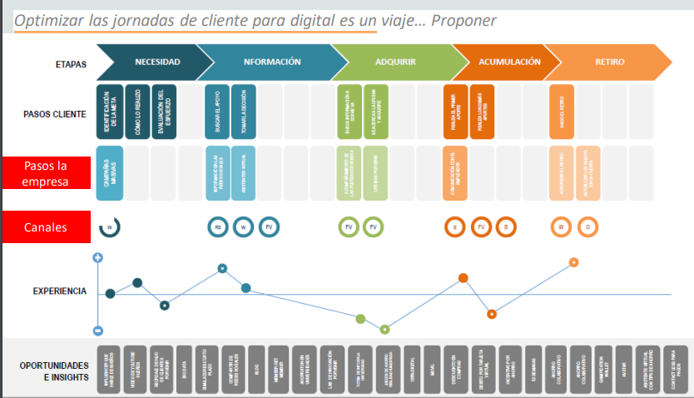
Metodológia para construir un Customer Journey
Componentes básicos del customer journey map

Slide 27



Architecting Digital Enterprises
Customer Journey
Exploración
Compra
Pago
Entrega
Post Servicio
1
2
3
6
8
9
2
9
Exploración del producto
Selección de plan postpago
Información del usuario
Forma de pago y pago
Pago y confirmación
Seguimiento en línea
Entrega
Gestión de PQR
Búsqueda del producto
Acciones del cliente

Slide 28

Architecting Digital Enterprises
Protopado

Slide 29
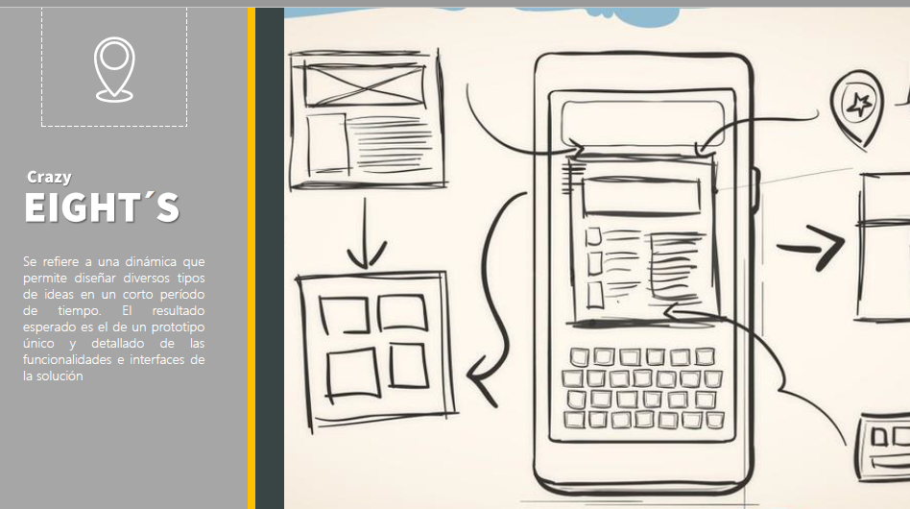
Optimizar las jornadas de cliente para digital es un viaje… Proponer

Slide 30
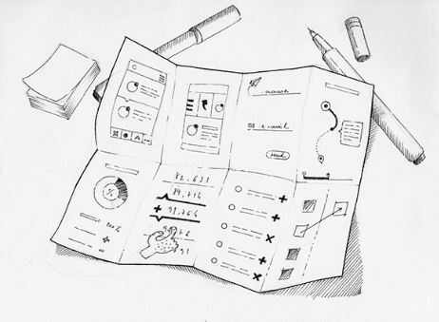
Prototipado
Creando Valor
Pinten individualmente un flujo para el subproceso –10 minutos-
Compartanlo en el grupo – 10 minutos-

Slide 31
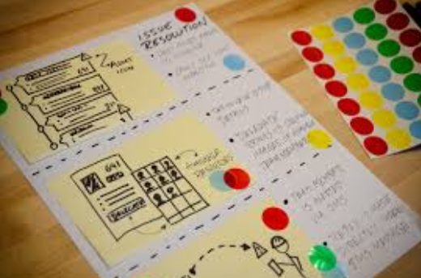
Prototipado
Creando Valor
Levanten un flujo con lo mejor de cada uno de los flujos anterior
Describan el comportamiento que debe seguir el usuario en cada pantalla

Slide 32
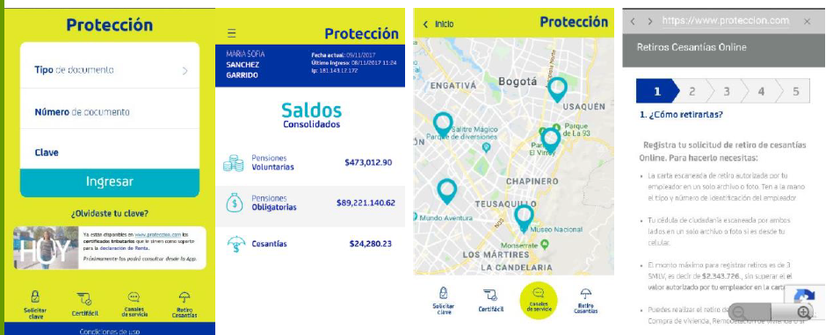
Prototipado
Creando Valor

Slide 33
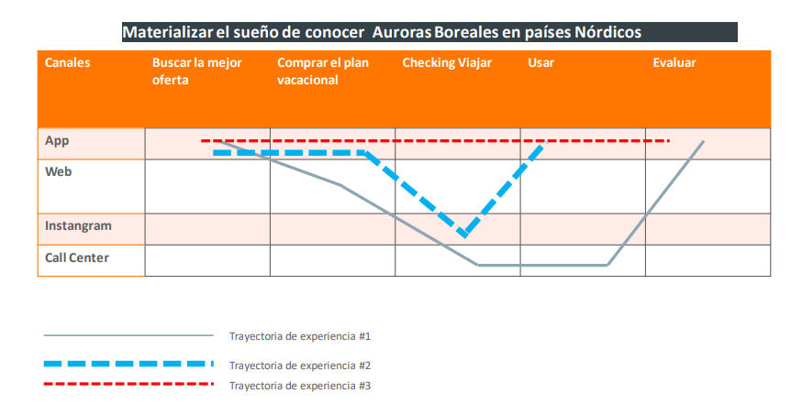
Canales Vs funciones – trayectorias.

Slide 34
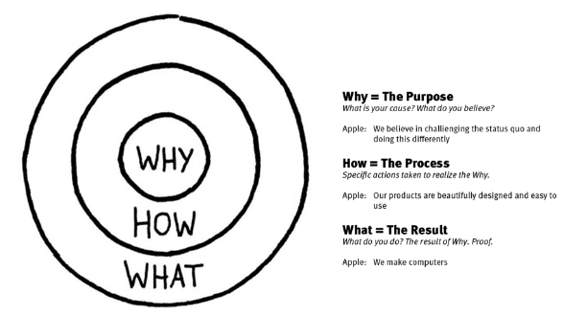
Golden circle

Slide 35
Conecting the Dots
Modelo de negocio
Modelo de negocio
Crear Valor de negocio
Entregar Valor de negocio
Capturar Valor de Negocio
(Ecuación Económica)
Propuesta de valor
Capacidades
Modelos de monetización
Story Telling
Use Cases
Metodológicas
Procesos
Ingresos
Costos
Observación
Requerimientos
Recursos
Digitales
Caso de ne gocio

Slide 36
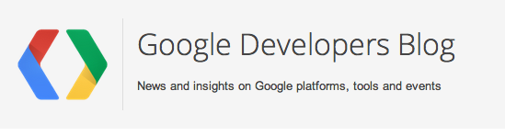
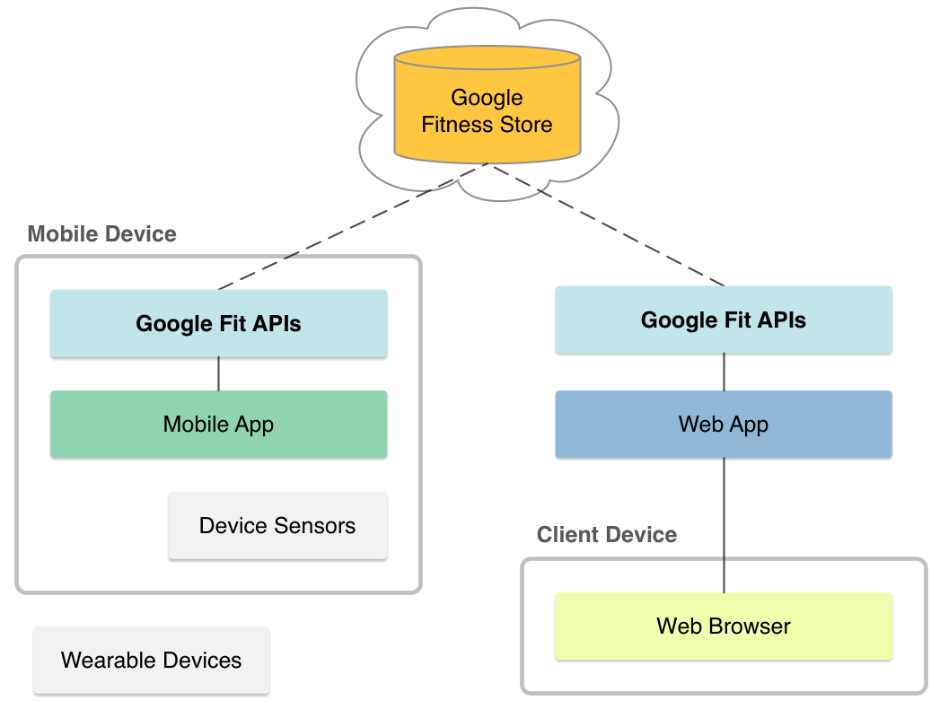

Apis de Google extensions
practica
https://developer.chrome.com/docs/extensions/reference/
https://github.com/GoogleChrome/chrome-extensions-samples/tree/main/api-samples

Slide 37
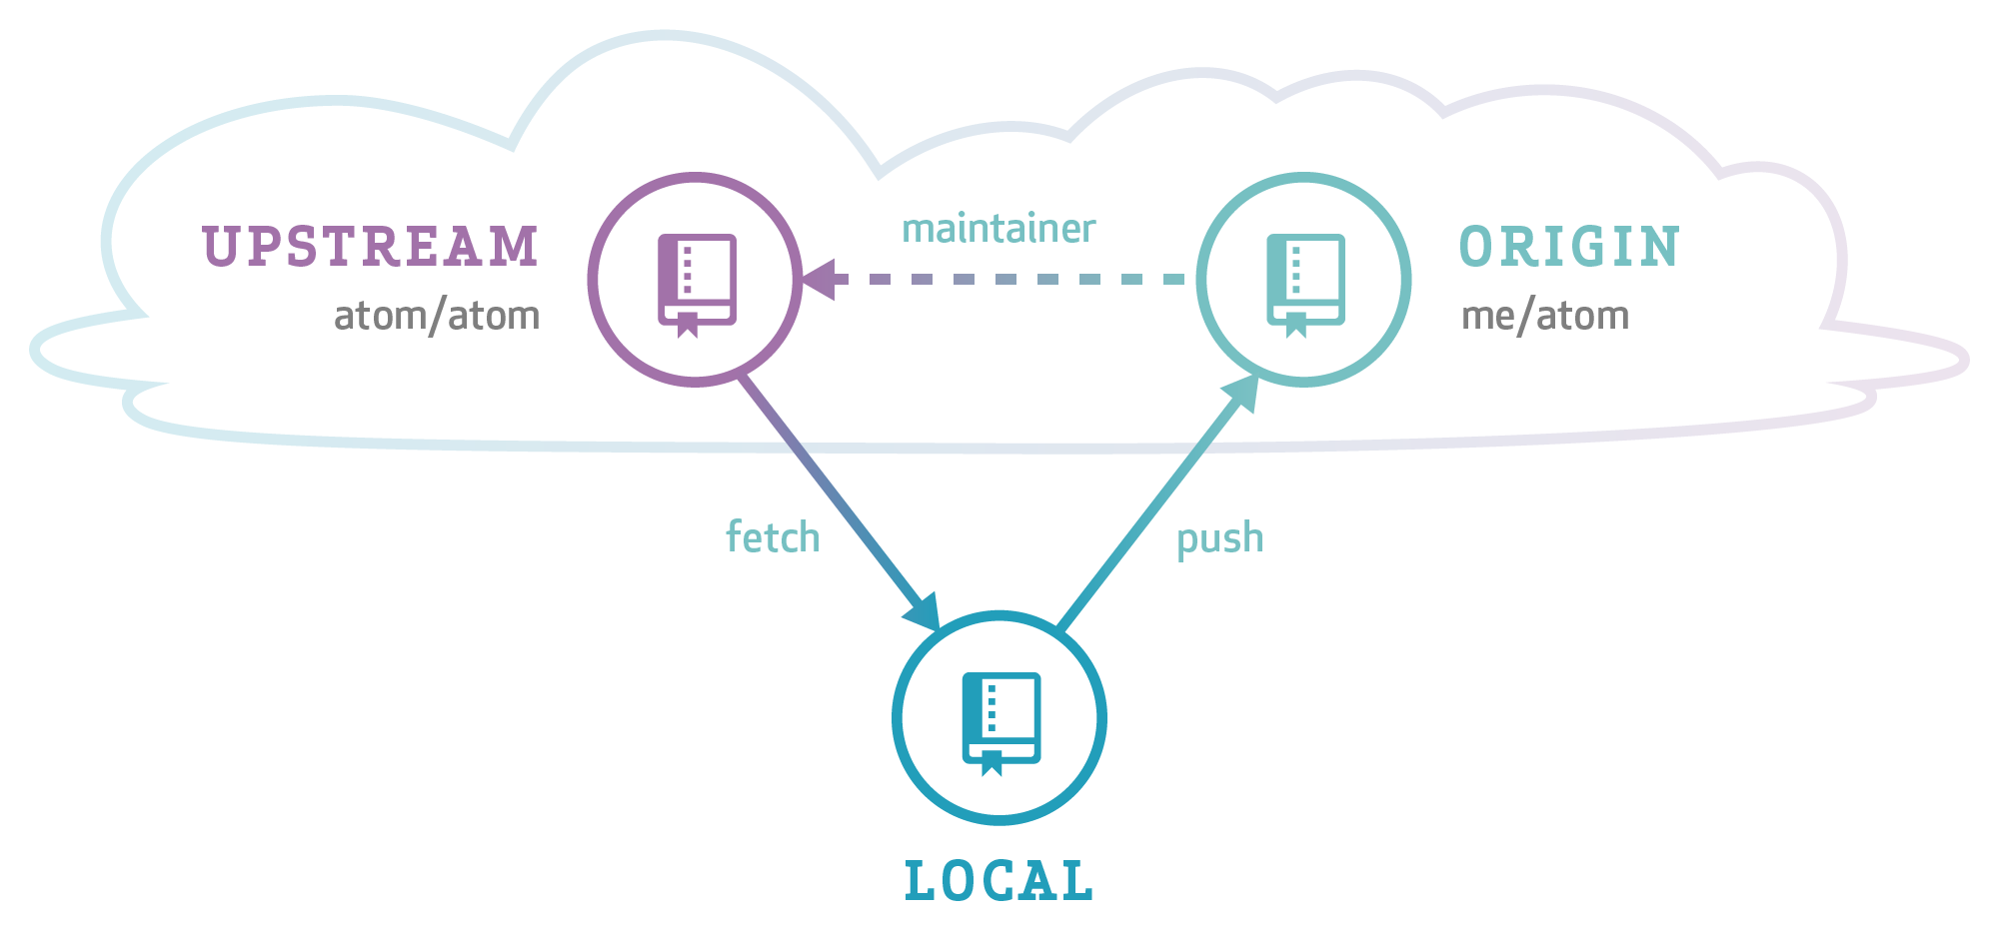
Vamos a hacer nuestro primer Desarrollo
practicas

Slide 38
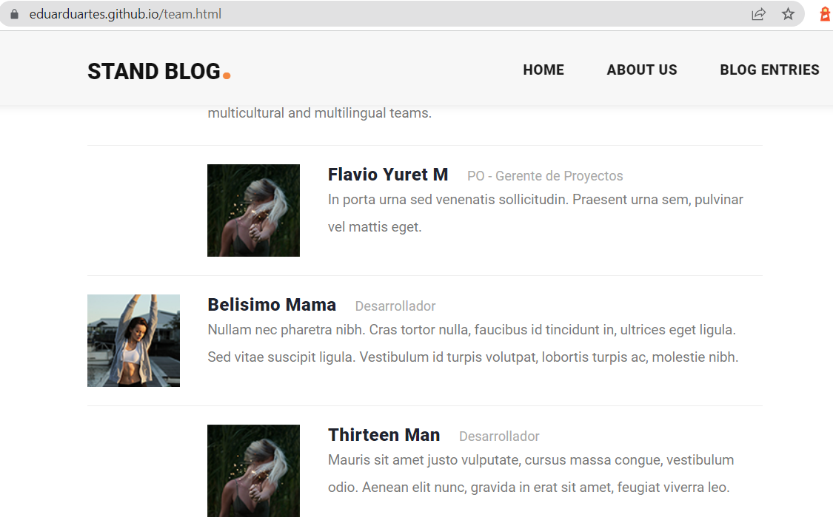
Vamos a hacer nuestro primer Desarrollo
practicas
https://eduarduartes.github.io/team.html

Slide 39

Muchas Gracias
Notes:
Cultura y velocidad distinta….
Plantear argumentos

